Slide 1
Bonjour!
jeudi, le vingt-trois janvier

Slide 2
Travail de cloche
Choose a character from a work of fiction which you have read. Imagine that (s)he is currently living in Fort Collins. Use le futur simple to describe what this character will do tomorrow.

Slide 3
Bonjour!
jeudi, le vingt-trois janvier

Slide 4
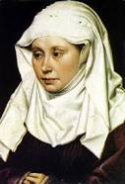
Marie de France (1160 – 1215) is the considered to be the first female French poet.

Slide 5
Napoléon Bonaparte

Slide 6
aérobique alphabet

Slide 7
Edith Piaf

Slide 8
En 2045…
En 2065…
En 2085…

Slide 9
une personne bien connue

Slide 10
La visite de Fort Collins
p. 238

Slide 11
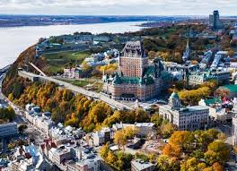
Québec
Le Québec

Slide 12
Devoirs

Slide 13
Billet de sortie
Si vous ne devrez plus travailler à l’avenir, grâce aux robots qui feront tout le travaille, comment passeriez-vous votre temps?

